Slide 1
Formulare

Slide 2
Formulare
<form action="forms/hallowelt.php" methode="post" accept-charset="utf-8">
wird benötigt um Daten zum Server zu schicken
action="forms/hallowelt.php"
action-Attribut gibt an wohin mit den Daten
methode="get"
wie die Daten an den Server geschickt werden
accept-charset="utf-8"
Character Encoding, mit dem die Daten zum Server geschickt werden sollen

Slide 3
input und Attributmöglichkeiten
ein einfaches Eingabefeld für Text
type="text"
gibt an wie die Daten eingegeben werden, in dem Fall als Text
name="inputext"
Der Name des Eingabefeldes ist auch der Name. unter dem der Server diese Daten finden wird
type="password"
verschleierte Eingabe
max-length
maximale Zeicheneingabemöglichkeit

Slide 4
button
<button type="submit">Abschicken</button>
Schickt die Daten des Formular ab
type="reset"
Formular wird kompett geleert
type="button"
hat kein eigenes Verhalten

Slide 5
label
Label markiert, dass der umschlossene Text die Beschriftung des Eingabefeldes ist. Dazu muss das for-Attrbut des <label>s mit der id des Eingabefeldes übereinstimmen. Das <label>-Tag kann "sein" Eingabefeld auch umschließen, dann entfällt das for-Attribut.
<form action="http://localhost:8080/forms/hallowelt.php" method="post">
<label for="testeintrag">Wie heißt du?</label>
<input type="text" name="vorname" id="testeintrag">
<button>Sag mal hallo!</button>
</form>

Slide 6
placeholder
<input name="meinEintrag" placeholder="hier müssen sie was rein schreiben">
Platzhaltertext
verschwindet sobald das Feld beschreiben wird
CSS
::placeholder { color: red; }
::-webkit-input-placeholder { color: red; }
::-ms-input-placeholder { color: red; }

Slide 7
Get und Post
get-Request
holen Seiten
Parameter, die mit dem get-Request geschickt werden, sagen dem Server, welche Daten man haben möchte
post-Request
Daten an den Server zu schicken, die der dann speichern soll

Slide 8
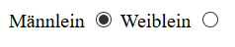
Radiobuttons
<label for="geschlecht_1m">Männlein</label>
<input type="radio" name="geschlecht" value="m" id="geschlecht_1m" checked="checked">
<label for="geschlecht_1w">Weiblein</label>
<input type="radio" name="geschlecht" value="w" id="geschlecht_1w">
for verheiratet das Label mit dem Input
checked macht eine Vorauswahl für den Benutzer
<label>Männlein</label>
<input type="radio" name="geschlecht" value="m">
<label>Weiblein</label>
<input type="radio" name="geschlecht" value="w">

Slide 9

Checkboxen
<label for="geschlecht_m">Männlein</label>
<input type="checkbox" name="geschlecht" value="m" id="geschlecht_m" checked="checked">
<label for="geschlecht_w">Weiblein</label>
<input type="checkbox" name="geschlecht" value="w" id="geschlecht_w">
for verheiratet das Label mit dem Input
checked macht eine Vorauswahl für den Benutzer
bei Checkboxen sind mehrfach Auswahl möglich
<label>Männlein</label>
<input type="checkbox" name="geschlecht" value="m">
<label>Weiblein</label>
<input type="checkbox" name="geschlecht" value="w">

Slide 10
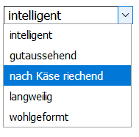
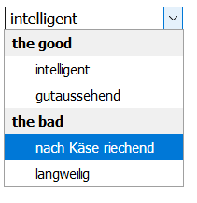
Select-Boxen
<select name="zusatz">
<option value="intelligent">intelligent</option>
<option value="gutaussehend">gutaussehend</option>
<option value="nach Käse riechend">nach Käse riechend</option>
<option value="langweilig">langweilig</option>
<option value="wohlgeformt">wohlgeformt</option>
</select>
<select name="zusatz">
<optgroup label="the good">
<option value="intelligent">intelligent</option>
<option value="gutaussehend">gutaussehend</option>
</optgroup>
<optgroup label="the bad">
<option value="nach Käse riechend">nach Käse riechend</option>
<option value="langweilig">langweilig</option>
</optgroup>
</select>

Slide 11
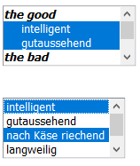
Select-Boxen mit mehrfach Auswahl
<select name="zusatz" multiple="multiple">
<option value="intelligent">intelligent</option>
<option value="gutaussehend">gutaussehend</option>
<option value="nach Käse riechend">nach Käse riechend</option>
<option value="langweilig">langweilig</option>
<option value="wohlgeformt">wohlgeformt</option>
</select>
<select name="zusatz" multiple="multiple">
<optgroup label="the good">
<option value="intelligent">intelligent</option>
<option value="gutaussehend">gutaussehend</option>
</optgroup>
<optgroup label="the bad">
<option value="nach Käse riechend">nach Käse riechend</option>
<option value="langweilig">langweilig</option>
</optgroup>
</select>

Slide 12
datalist
gibt eine Liste von Einträgen an, die dem Benutzer vorgeschlagen werden, wenn er in ein Texteingabefeld tippt
halbe Select-Box: Es werden mögliche Werte vorgeschlagen, aber der Benutzer kann auch eigene Eingaben machen
<input type="text" list="adjektive" name="zusatz[]">
<datalist id="adjektive">
<option value="intelligent"/>
<option value="gutaussehend"/>
...

Slide 13
versteckte Felder
Daten mit Formularen mitschicken, die der User nicht sehen soll
<input type="hidden">

Slide 14
Textarea
Textfeld
<textarea name="kommentar" cols="50" rows="5">Der Wert der Textarea</textarea>

Slide 15
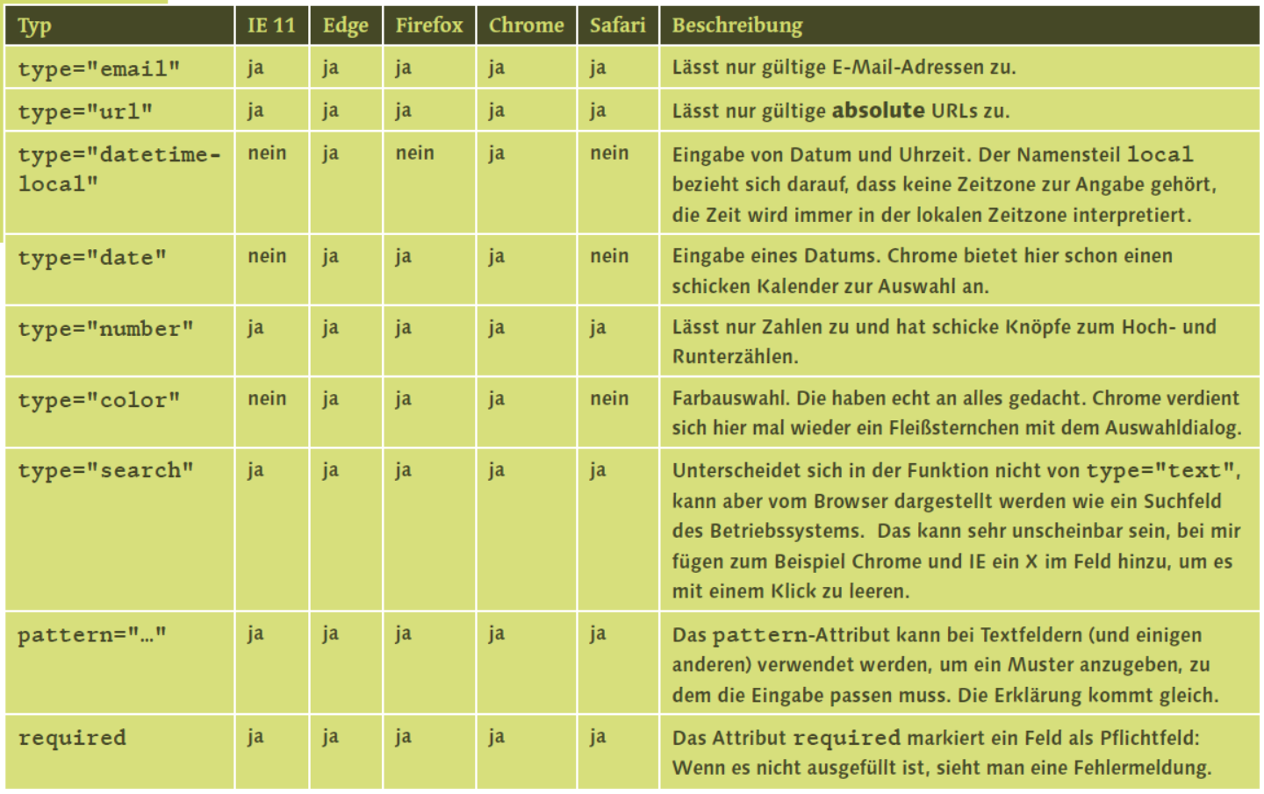
Formular 2.0 - Eingabevalidierung
Eingabevalidierung heißt die Prüfung, ob die Eingaben des Benutzers korrekt sind. Steht im E-Mail-Feld wirklich eine E-Mail-Adresse? Und ein Datum im Datumsfeld? Und sind alle Felder ausgefüllt, die der Server dringend braucht?

Slide 16
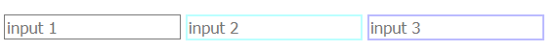
CSS für Forms
input { color: black; }
input[pattern] { border: 2px solid #bbbbff; }
input[type=email] { border: 2px solid #bbffff; }
<input type="text" name="text1">
<input type="email" name="email">
<input type="text" name="pattern" pattern="[a-z]">

Slide 17
File Upload
Das Formular muss mit method="post" geschickt werden, ein get-Request kann keine Dateien transportieren. Da der Server aber meistens die Datei speichern soll, passt das schon.
Am Formular muss das Attribut enctype="multipart/form-data" gesetzt werden. Dieses Attribut steuert, wie Formulardaten im post-Request verpackt werden, und wenn Dateien im Spiel sind, muss es dieser Wert sein. Ansonsten gibt es keinen Grund, das Attribut zu setzen
<form method="post" action="upload.php" enctype="multipart/form-data">
Datei: <input name="datei" type="file">
</form>

Slide 18
Ende 6. Kapitel

